Slide 1
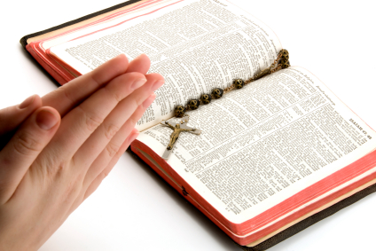
"KHÔNG BIẾT KINH THÁNH
LÀ KHÔNG BIẾT CHÚA KITÔ"
VUI HỌC KINH THÁNH
    CHÚA NHẬT II TNA

Slide 2
Hôm sau, ông Gioan thấy Đức Giêsu tiến về phía mình, liền nói: "Đây là Chiên Thiên Chúa, đây Đấng xoá bỏ tội trần gian.
TIN MỪNG CHÚA GIÊSU THEO THÁNH MAT-THÊU

Slide 3
Chính Người là Đấng tôi đã nói tới khi bảo rằng: Có người đến sau tôi, nhưng trổi hơn tôi, vì có trước tôi.

Slide 4
Tôi đã không biết Người, nhưng để Người được tỏ ra cho dân Ít-ra-en, tôi đến làm phép rửa trong nước." Ông Gioan còn làm chứng:

Slide 5
"Tôi đã thấy Thần Khí tựa chim bồ câu từ trời xuống và ngự trên Người. Tôi đã không biết Người. Nhưng chính Đấng sai tôi đi làm phép rửa trong nước đã bảo tôi:

Slide 6
"Ngươi thấy Thần Khí xuống và ngự trên ai, thì người đó chính là Đấng làm phép rửa trong Thánh Thần." Tôi đã thấy, nên xin chứng thực rằng Người là Đấng Thiên Chúa tuyển chọn."

Slide 7
"KHÔNG BIẾT KINH THÁNH
LÀ KHÔNG BIẾT CHÚA KITÔ"
TRẮC NGHIỆM

Slide 8
1. Khi nhìn thấy ai, ông Gioan liên nói : “Đây là Chiên Thiên Chúa, đây Đấng xóa bỏ tội trần gian” ?
A
  Ông Dacaria.
B
  Đức Giêsu.
B
  Đức Giêsu.
C
  Vua Hêrôđê.
D
  Ông Nathanaen.
Đáp án

Slide 9
2. Ai đã làm phép rửa cho Đức Giêsu?
A
  Ông Giuse.
B
  Ông Gioan Tẩy Giả.
B
  Ông Gioan Tẩy Giả.
C
  Ông Khanania.
D
  Ông Dacaria.
Đáp án

Slide 10
3. Khi làm phép rửa cho Đức Giêsu, ông Gioan đã nhìn thấy gì?
A
  Các tầng địa ngục mở ra.
B
  Mọi người công chính đầy hân hoan.
C
  Các thiên thần vui mừng.
D
  Thần Khí tựa chim bồ ngự trên Người.
D
  Thần Khí tựa chim bồ ngự trên Người.
Đáp án

Slide 11
4. Đối với Đức Giêsu, ông Gioan nói : “Tôi đã thấy, nên xin làm chứng thực rằng Người là … … … tuyển chọn”.
A
  Con Thiên Chúa.
B
  Đấng Cứu Độ được.
C
  Đấng Thiên Chúa.
C
  Đấng Thiên Chúa.
D
  Chúa Cha.
Đáp án

Slide 12
5. Khi nhìn thấy Đức Giêsu, ông Gioan liền nói : “Đây là … … …, đây Đấng xóa bỏ tội trần gian”.
A
  Chiên Thiên Chúa.
A
  Chiên Thiên Chúa.
B
  Con Thiên Chúa.
C
  Đấng phải đến.
D
  Đấng Cứu Độ.
Đáp án

Slide 13
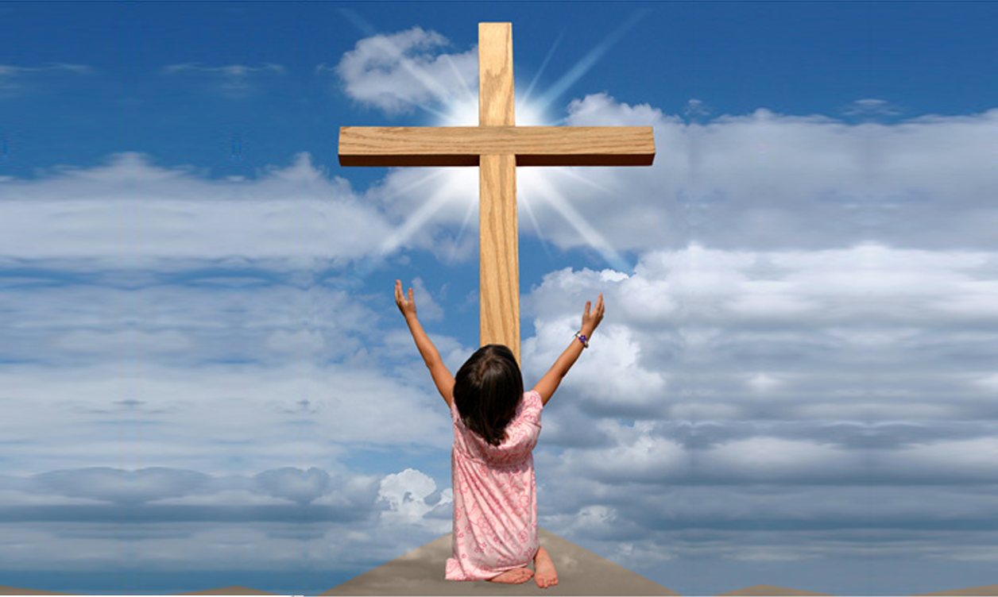
TÌM Ô CHỮ

Slide 14
1
 |  |  |  | Đ | Ứ | C | G | I | Ê | S | U
 |  |  |  | G | I | O | A | N
 |  |  | T | H | Ầ | N | K | H | Í
 | T | U | Y | Ể | N | C | H | Ọ | N
C | H | I | Ê | N | T | H | I | Ê | N | C | H | Ú | A
 |  |  |  | C | H | I | M | B | Ồ | C | Â | U
 |  |  |  | P | H | É | P | R | Ử | A
 |  |  | T | H | Á | N | H | T | H | Ầ | N
HÀNG
DỌC
2
3
4
5
6
7
8
08. “NGƯƠI THẤY THẦN KHÍ XUỐNG VÀ NGỰ TRÊN AI, THÌ NGƯỜI ĐÓ CHÍNH LÀ ĐẤNG LÀM PHÉP RỬA TRONG … …”
07. TẠI SÔNG GIOĐAN, ÔNG GIOAN ĐÃ LÀM GÌ?
02. AI GIỚI THIỆU CHO MỌI NGƯỜI ĐỨC GIÊSU LÀ CHIÊN THIÊN CHÚA?
03. AI NGỰ XUỐNG TRÊN ĐỨC GIÊSU DƯỚI HÌNH CHIM BỒ CÂU?
04. ÔNG GIOAN CHỨNG THỰC RẰNG ĐỨC GIÊSU LÀ NGƯỜI ĐƯỢC THIÊN CHÚA LÀM GÌ?
01. Khi nhìn thấy ai, ông Gioan liền nói : “Đây là Chiên Thiên Chúa, đây Đấng xóa bỏ tội trần gian”
05. ÔNG GIOAN GỌI ĐỨC GIÊSU LÀ GÌ?
06. "TÔI ĐÃ THẤY THẦN KHÍ TỰA … … … TỪ TRỜI XUỐNG VÀ NGỰ TRÊN NGƯỜI.

Slide 15
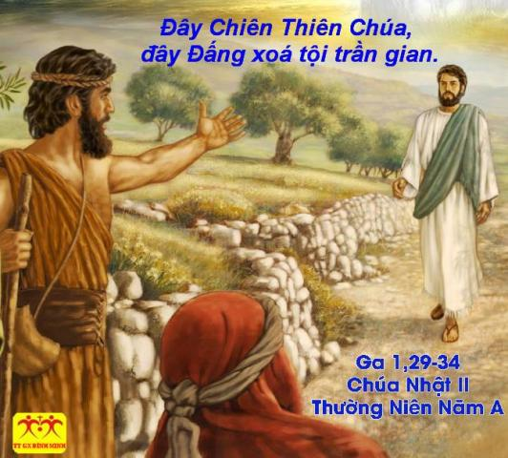

Slide 16
 |  |  |  | Đ | Ứ | C | G | I | Ê | S | U
 |  |  |  | G | I | O | A | N
 |  |  | T | H | Ầ | N | K | H | Í
 | T | U | Y | Ể | N | C | H | Ọ | N
C | H | I | Ê | N | T | H | I | Ê | N | C | H | Ú | A
 |  |  |  | C | H | I | M | B | Ồ | C | Â | U
 |  |  |  | P | H | Ê | P | R | Ử | A
 |  |  | T | H | Á | N | H | T | H | Ầ | N

